Slide 1


Slide 2

B
À
I
M
Ở
Đ
Ầ
U

Slide 3


NỘI DUNG
Tầm quan trọng của việc nắm các khái niệm và kĩ năng Địa lí
03
Vai trò của Địa lí và cuộc sống
02
Sự lí thú của việc học môn Địa lí
01

Slide 4


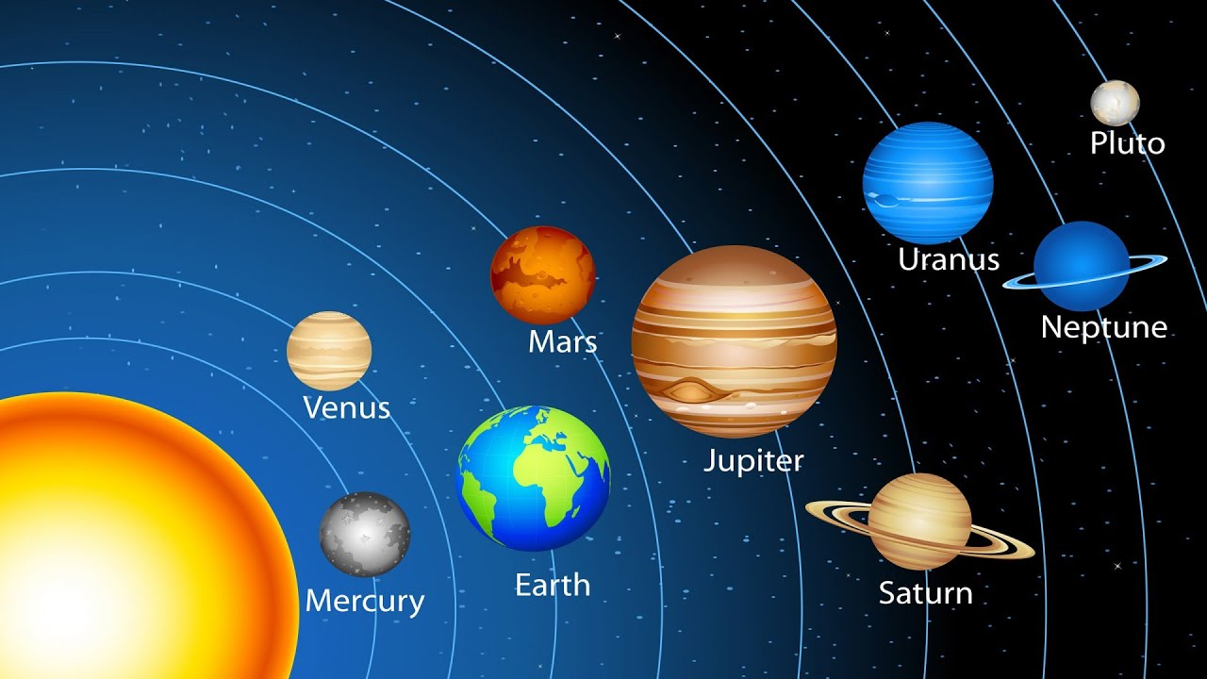
1. SỰ LÍ THÚ CỦA MÔN ĐỊA LÍ?
- Hình dạng Trái Đất như thế nào?
- Vì sao Trái Đất là hành tinh duy nhất có sự sống?
Vì sao có hiện tượng ngày và đêm?

Slide 5
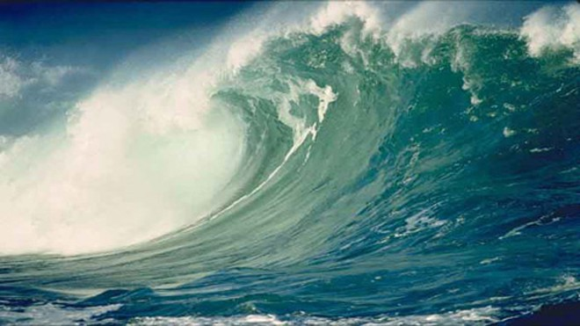
2. Vai trò của Địa lí với cuộc sống
Ngày 26/12/2004 là ngày xảy ra trận sóng thần khủng khiếp khiến hơn 100 000 người thiệt mạng ở các nước Nam Á. Khi đang dạo chơi trên bãi biển, Tiu-li phát hiện những thau đổi kì lạ của biển và bài học về thảm hoạ sóng thần trong giờ học Địa lí đã loé lên trong đầu cô bé.
Ở phía xa, đại dương đột nhiên nổi lên một cơn sóng trắng rất lớn. Nước biển đột nhiên rút xuống để lộ ra một khoảng trống lớn, những bong bóng nước sủi lên ... Đó là dấu hiệu của một trận sóng thần.
Ngay lập tức, cô bé nhờ cha mẹ liên lạc với nhân viên trên bờ yêu cầu khách du lịch rời đi. Chỉ vài phút sau, ngọn sóng thần đổ ập vào nuốt trọn bãi biển
Dựa vào câu chuyện trên, Tui-li đã tránh được sóng thần nhờ có kiến thức và kĩ năng Địa lí nào?
(Trích: Mười vạn câu hỏi vì sao, NXB Giáo dục Việt Nam, 2016)
Notes:
Em hãy lấy 1 ví vụ vận dụng địa lí vào cuộc sống
(Sáng căng buoonmf ra khơi, chiều thu lưới về)

Slide 6

3. CẦN HỌC MÔN ĐỊA LÍ NHƯ THẾ NÀO?
Xác định nội dung
Tra cứu thuật ngữ
Đọc mục lục các chương, bài trong sách giáo khoa
Ghi lại nội chung chính của bài: từ khoá, hình ảnh, sơ đồ tư duy, ....
2
Đọc bảng thuật ngữ ở cuối sgk
1
Đọc bản đồ
Sơ đồ, mô hình
Hình ảnh
Phân tích biểu đồ và bảng số liệu thống kê
Đọc thông tin
Tại sao?
Như thế nào?
Ở đâu?
4
3
Kĩ năng đặt câu hỏi
Kĩ năng địa lí

Slide 7

Vận dụng/ hướng dẫn tự học
Viết đoạn văn ngắn trình bày những hiểu biết của mình về vai trò, ý nghĩa của việc học môn Địa lí (Độ dài không quá 100 từ).

Slide 8


